Slide 1
<!--Colletech-->
Master en NodeJS {
<Por="Pool Camacho Gonzales"/>
}

Slide 2
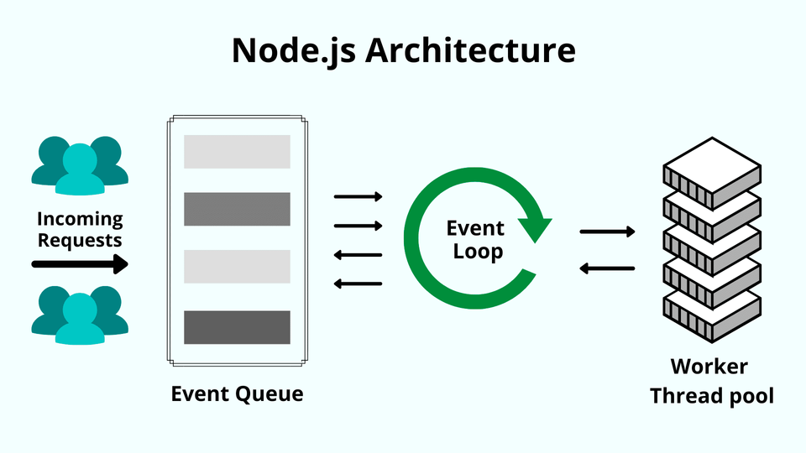
Introducción a NodeJS {
Node.js es un entorno de programación en tiempo de ejecución que permite a los desarrolladores construir aplicaciones en JavaScript tanto en el lado del servidor como en el lado del cliente.
}

Slide 3

¿Por qué utilizar NodeJS en el desarrollo de una aplicación?{
Rendimiento
Ecosistema
Familiaridad
Facilidad
Comunidad
}

Slide 4
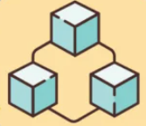
Introducción a los módulos y paquetes {
}

Slide 5
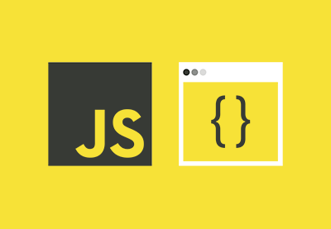
Introducción a Javascript {
Lenguaje de programacion de alto nivel.
Lenguaje interpretado
}

Slide 6
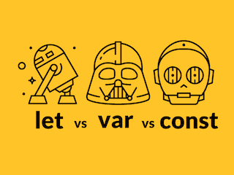
Variables y tipos de datos
}

Slide 7

Operadores y expresiones en JavaScript {
}

Slide 8
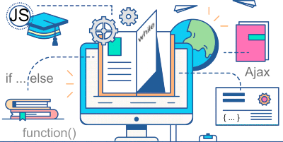
Estructuras de control de flujo en JavaScript {
}

Slide 9
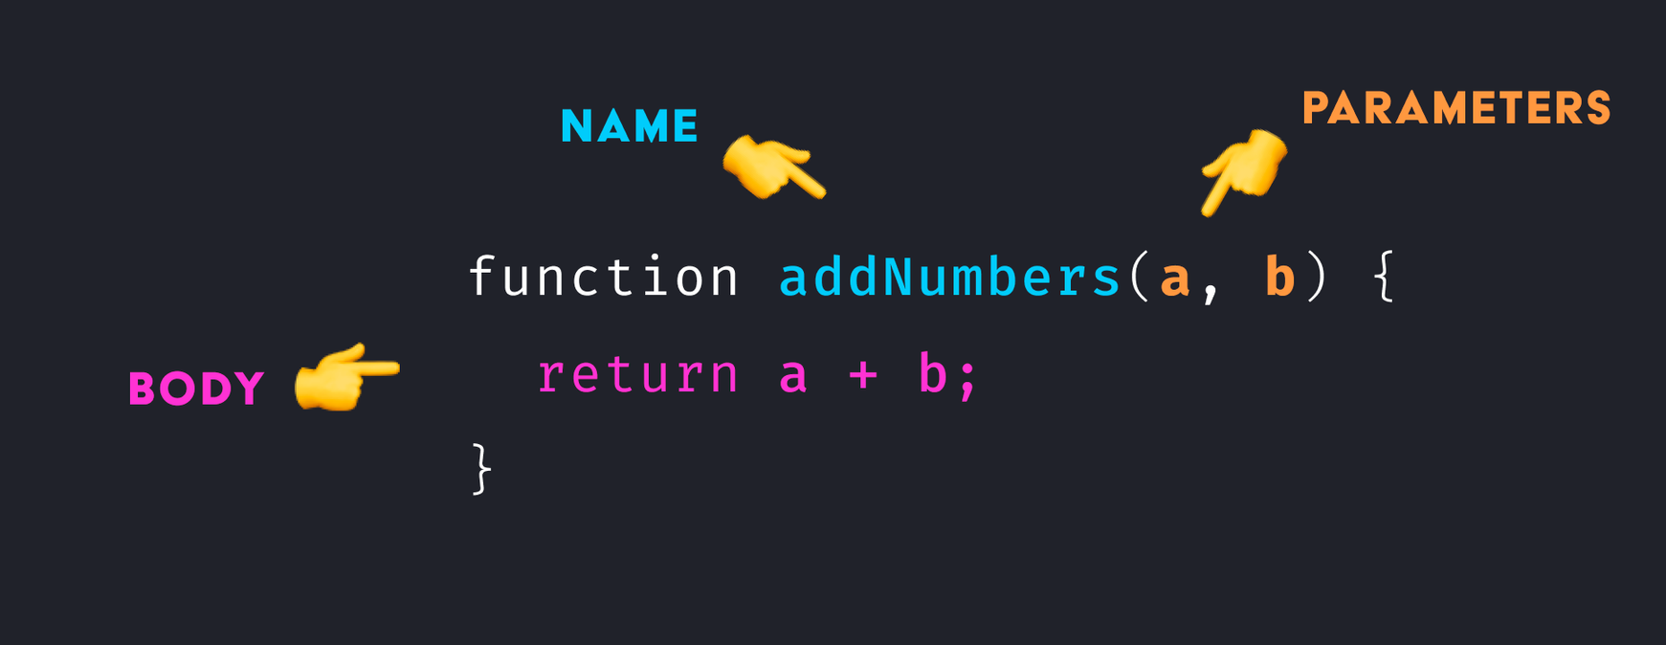
Funciones y ámbitos en JavaScript {
}

Slide 10
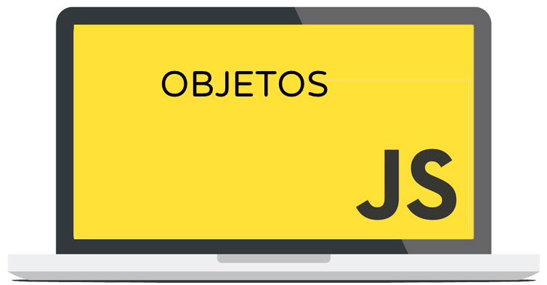
Trabajo con objetos en JavaScript {
}

